Slide 1

ДУХОВНО-НРАВСТВЕННОЕ ВОСПИТАНИЕ ГРАЖДАНИНА РОССИИ НА УРОКАХ ЛИТЕРАТУРЫ
ЛАСТОЧКИНА Е.А., УЧИТЕЛЬ РУССКОГО ЯЗЫКА И ЛИТЕРАТУРЫ ГБОУ СОШ №3 Г.О.ЧАПАЕВСК

Slide 2
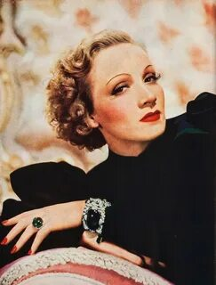
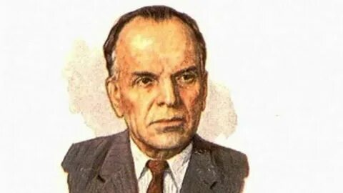

Slide 3
русский советский писатель, сценарист и педагог, журналист, военный корреспондент, переводчик
немецкая и американская
актриса

Slide 4
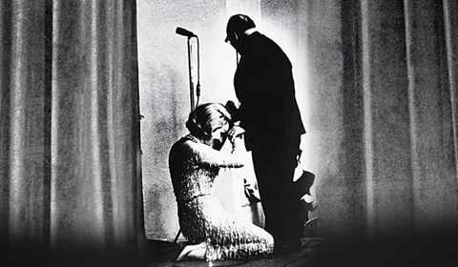
Фотография, на которой Марлен Дитрих стоит на коленях перед Константином Паустовским, была сделана 13 июня 1964 года во время приезда актрисы и певицы на гастроли в Советский Союз.
Почему эта великая актриса встала на колени перед советским писателем?

Slide 5
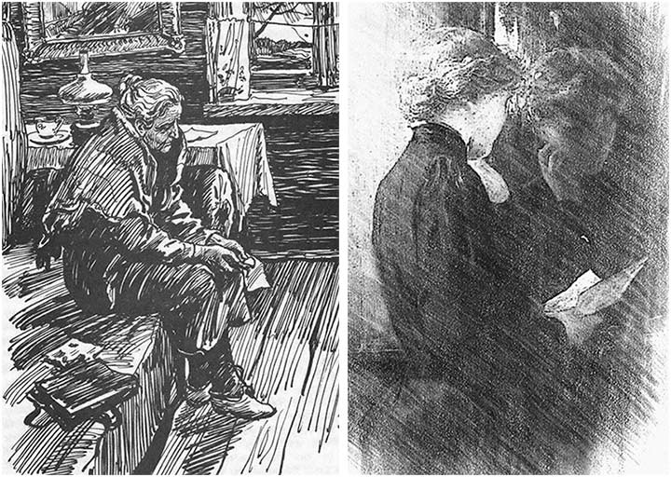


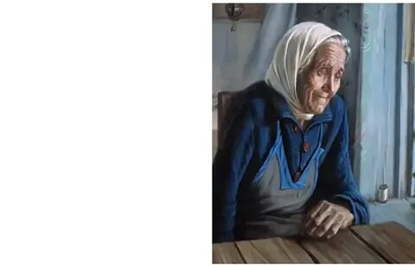


Slide 6
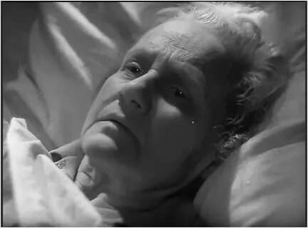
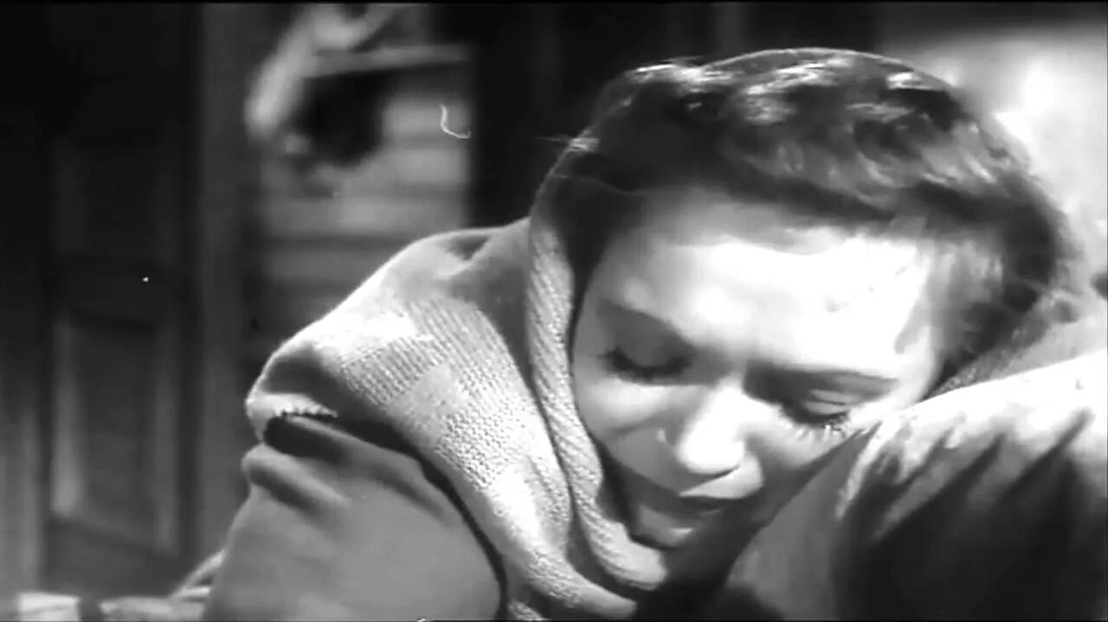
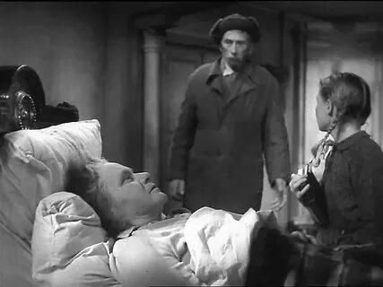
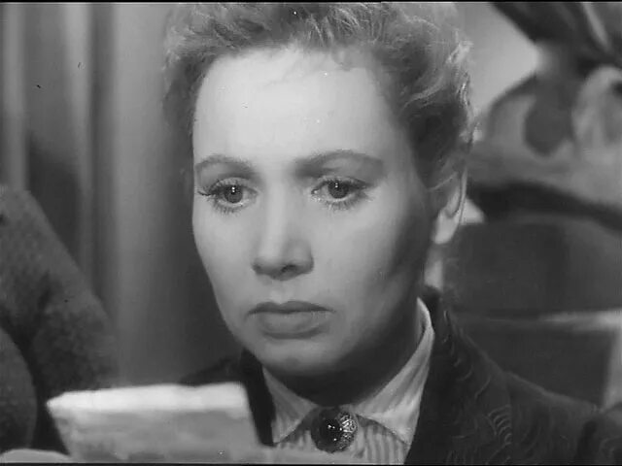

Slide 7
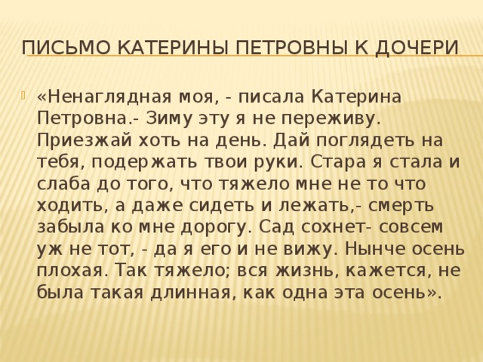
Что вас удивило в письме?

Slide 8
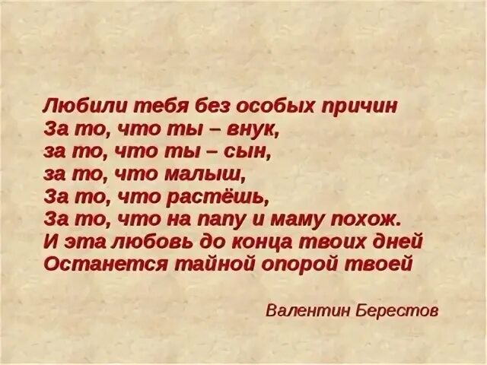
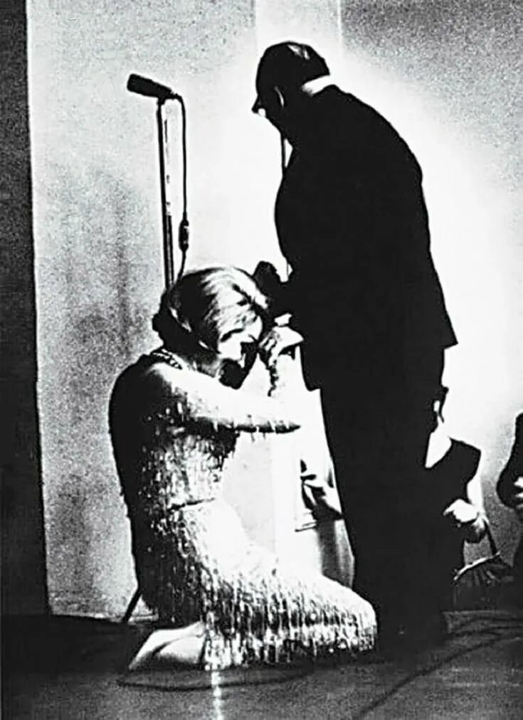

Slide 9
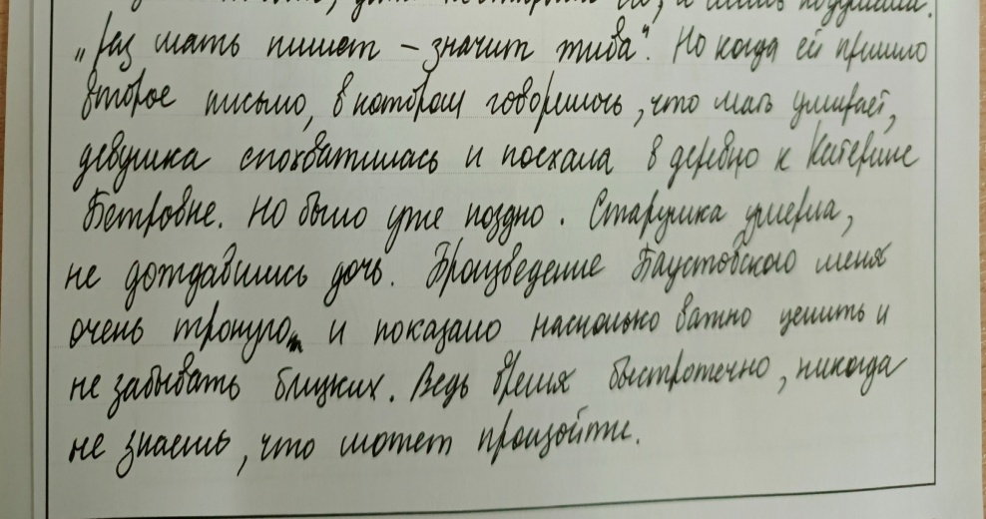
Что я услышал в рассказе «Телеграмма»
К.Г. Паустовского?
нельзя быть таким бесчеловечным, как Настя
нужно заботиться о маме
я многого не знаю, но я никогда не поступлю так, как Настя
старые люди нуждаются в нашей поддержке
я очень люблю свою маму и боюсь её потерять
нельзя совершать такие ошибки, которые исправить невозможно

Slide 10

:

